Slide 1

Мотивация
НЕ в теории
Жанкевич Ольга Викторовна
Секретарь ЦК Профсоюза — начальник Управления по связям
с общественностью, работе с молодёжью
и международному сотрудничеству
Профсоюза работников здравоохранения РФ

Slide 2


Старые схемы НЕ работают!
Многие работают по старинке.
Старые схемы = неактивная молодежь, формальное членство.
Схемы мотивации должны отвечать современным запросам молодежи.
Методы работы должны актуализироваться в режиме реального времени.
Главный принцип: прозрачность и конкретные стимулы.

Slide 3
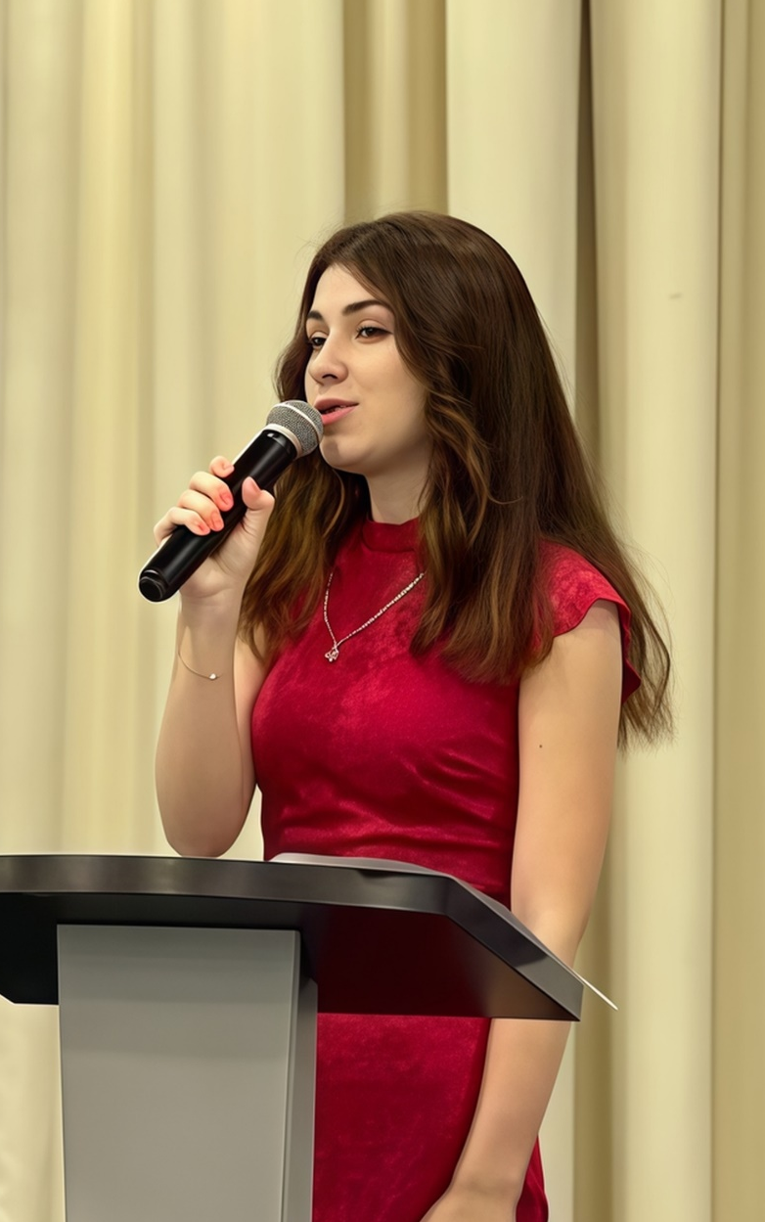
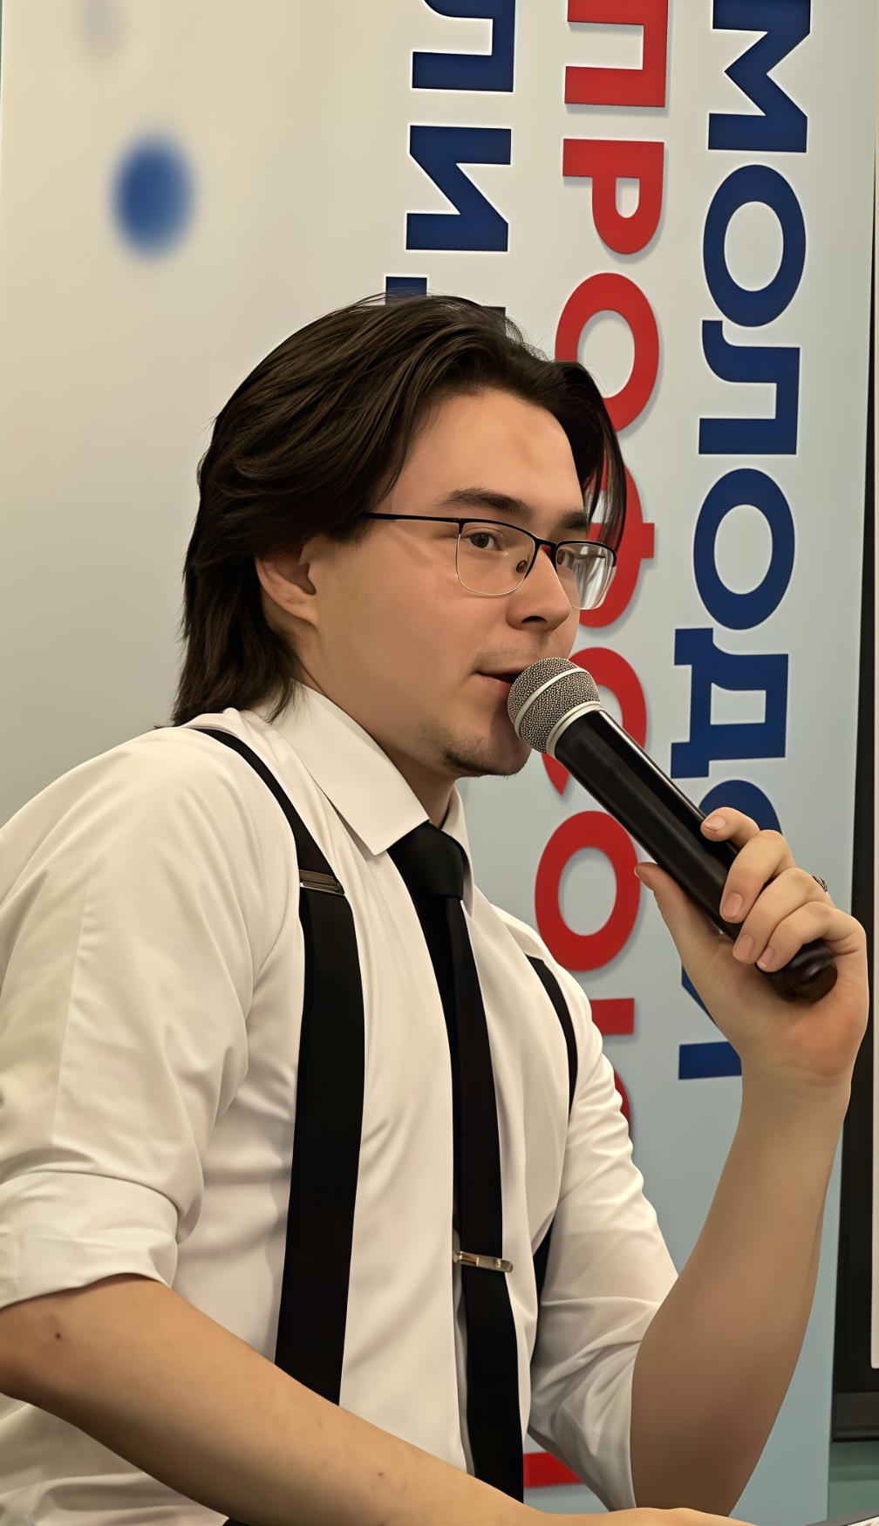
Мотивационные схемы
в профсоюзе
Социальные гарантии:
Защита прав
Контроль оплаты труда
Охрана труда
Страхование
Консультации и т.п.
Льготные путевки и оздоровление
Нематериальная мотивация:
Награды
Карьерное развитие (форумы, конкурсы)
Обучение
Наиболее эффективная мотивационная схема –
МОЛОДЕЖНАЯ ПОЛИТИКА с нестандартным подходом

Slide 4

Масштабное исследование по мотивации профчленства среди молодежи
15000
работающих
и обучающихся
респондентов
Свыше 9000
указали главным фактором –
самовыражение
и самореализацию!

Slide 5

Теория поколений
Поколение | Стиль управления
Миллениалы (Х) 1981 – 1996 (25 – 40 лет) | Наставничество
Зумеры (Z) 1997 – 2010 (15-25 лет) | Предоставление возможности проявить себя
Альфа с 2011 (до 15 лет) | Вдохновение
Ценности «Х»:
развитие, миссия, карьерный рост.
Особенности: готовы работать «за идею», если верят
в компанию
Ценности «Z» и частично «Y»: персонализация, удовольствие, удобство.
Особенности: для них норма — «сразу получать
вознаграждение» - бонусы, «плюшки»;
не воспринимают работу ради «высокой идеи»

Slide 6
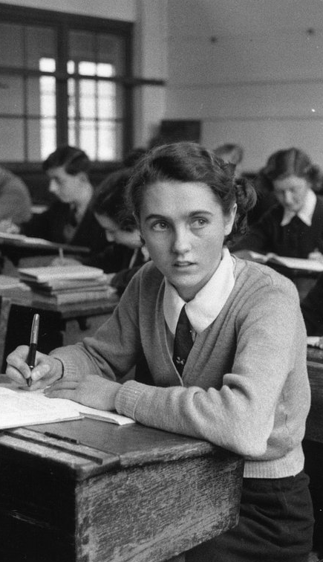
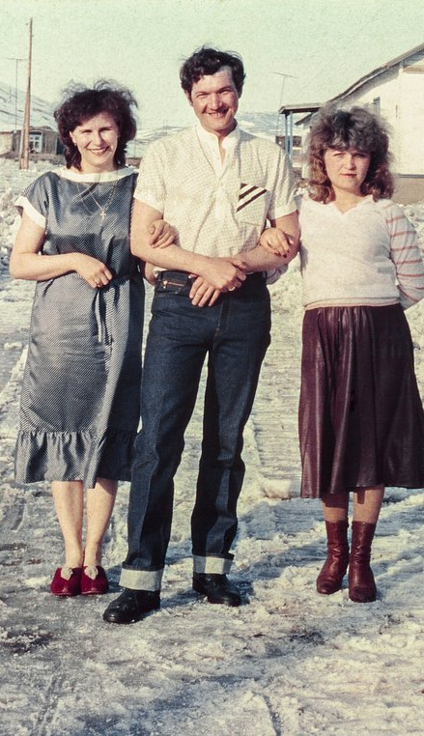

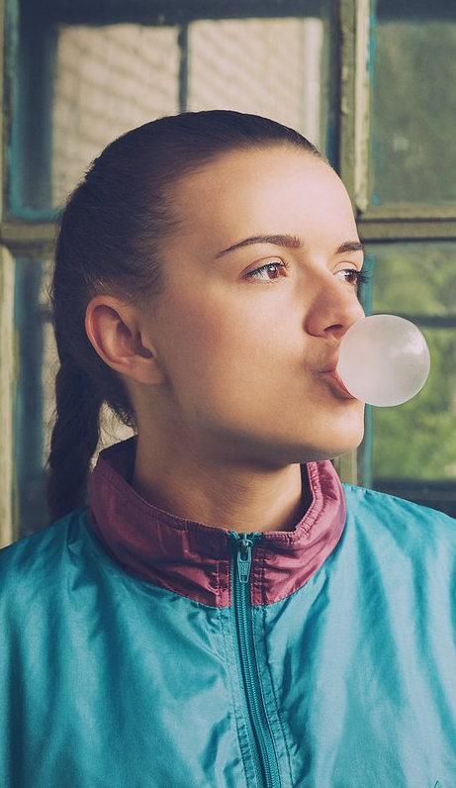


Поколения
1928-1945
1946-1964
1965-1980
1981-1996
1997-2010
1997-2010
Молчаливое
поколение
Бэби-бумеры
Поколение Х
Миллениалы (Y)
Зумеры (Z)
Альфа
Свобода
Престиж
Карьера
Оптимизм
Общение
Качество
Технологичность
Созидание
Прагматизм

Slide 7

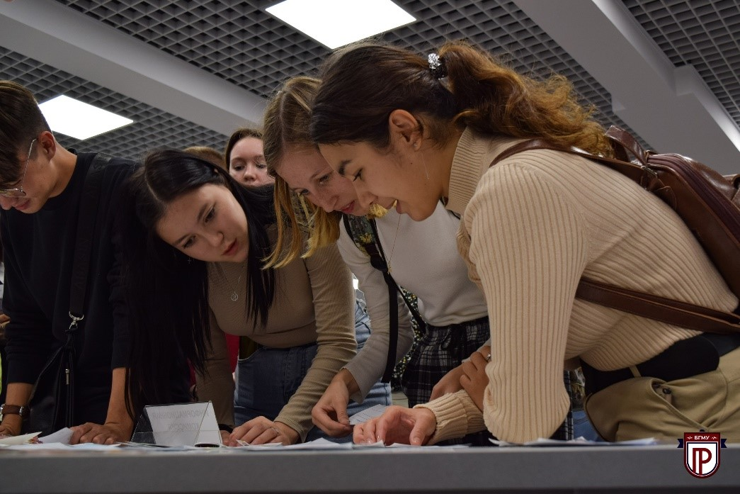
Рабочие инструменты мотивации молодёжи
Лидерские программы – крутые старты и проекты
с публичной презентацией.
Грантовые проекты – за 4 года 76 проектов на сумму – 22,630 млн. руб. из средств ЦК Профсоюза и почти 50 млн. руб. привлечённых средств.
Обучение работе с нейросетями – более 500 молодых профактивистов из всех ФО.
Конкурсы лидеров и молодёжных советов.
Фестиваль патриотической песни – почти 100 тысяч просмотров!
Конкурс стихов с «Медицинской газетой» - книга
«Давайте жить!» разошлась тиражом 12 тыс. экземпляров.

Slide 8

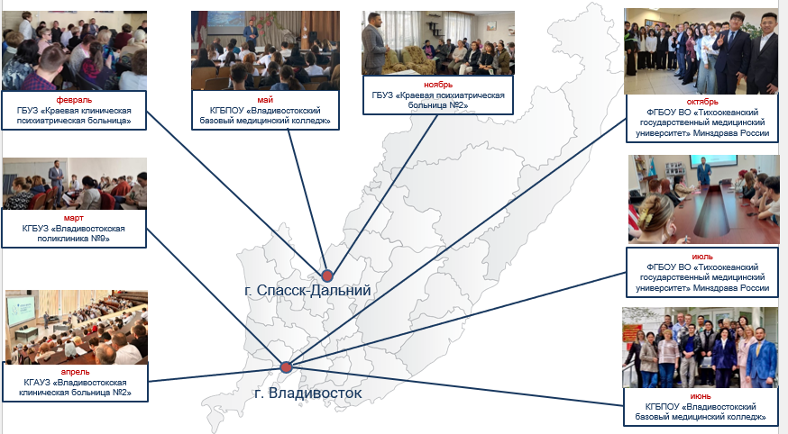
Лидерские программы –
публичная защита своих проектов молодыми лидерами!
«PRO СТО»
(проект заведующего поликлиникой №2 г. Клин Андрея Чернова)
Главная идея: коллектив сильнее, когда все в Профсоюзе.
Использованы простые шаги: личный пример, открытые ответы на вопросы, информирование и совместные выезды.
За месяц членство выросло с 50% до 100%.
«Профсоюзный десант»
(проект зампредседателя молодежного совета Приморской организации Профсоюза Вячеслава Гнездилова)
Мобильная команда активистов выезжает в учреждения.
Помогает первичкам, консультирует, рассказывает о льготах и гарантиях.
Формат «с колес» востребован: заявки приходят заранее, эффект — сразу.
Личный контакт и доверие привлекают в Профсоюз

Slide 9
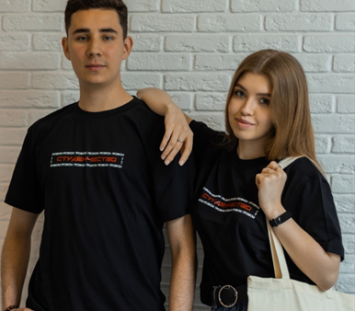
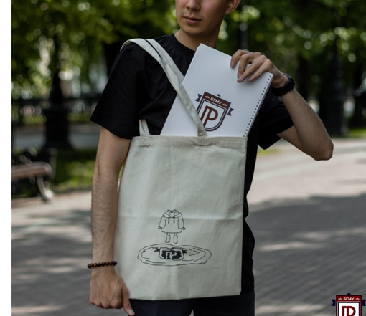
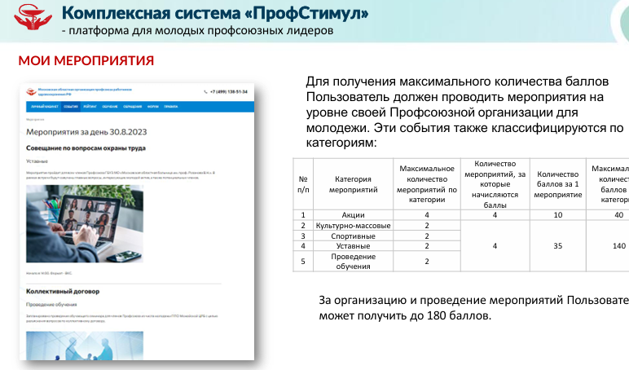
Система поощрений через грантовые проекты
«Профпасс»
Башкирский ГМУ –
рост профсоюзного членства с 60 до 87%:
Каждый студент получает баллы (профкоины) за участие в жизни Профсоюза.
Баллы можно обменять на мерч, поездки, участие в форумах.
«Профстимул»
Московская областная организация Профсоюза –
рост профсоюзного членства с 62 до 70%:
Онлайн-платформа для молодых профсоюзных лидеров.
За участие и организацию мероприятий начисляются баллы.
Формируется рейтинг активности, который влияет на поощрения: стипендии, награды, участие в форумах.
Молодежь видит свой результат и понимает, зачем быть активным.

Slide 10
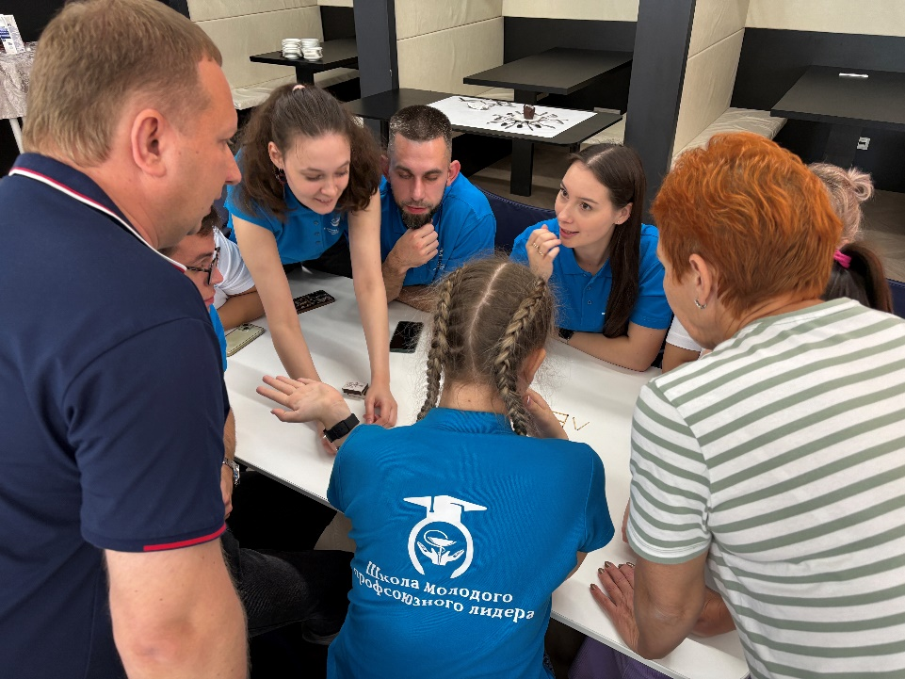
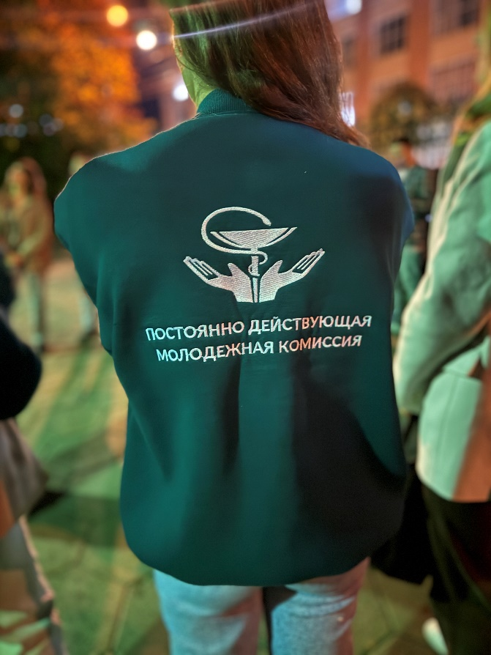
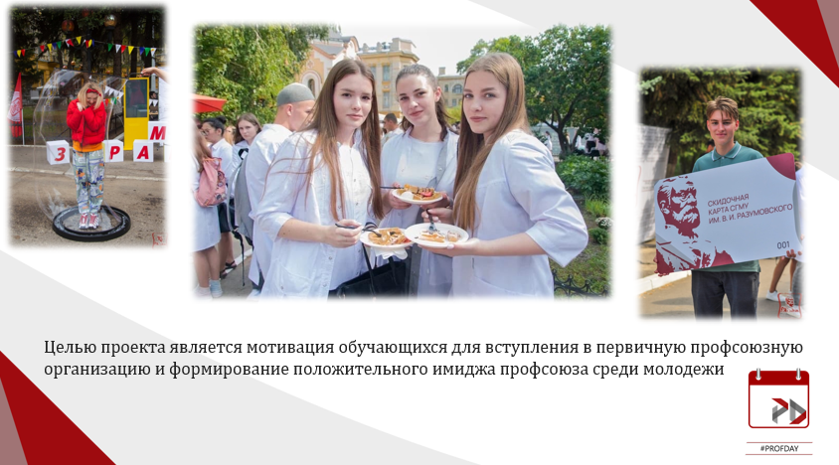
«Выстрелившие» грантовые проекты
«ИМПУЛЬС ПОКОЛЕНИЯ»
Красноярск - комплексная программа развития молодежного профсоюзного движения.
Главный результат - прирост молодежного членства 6% за полгода - 873 новых осознанных молодых члена Профсоюза.
«PROFDAY»
Саратовский ГМУ им. В.И. Разумовского»
Программа, показывающая студентам все аспекты профсоюзной деятельности. Результат – 100% профсоюзное членство среди студентов.

Slide 11
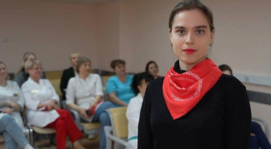
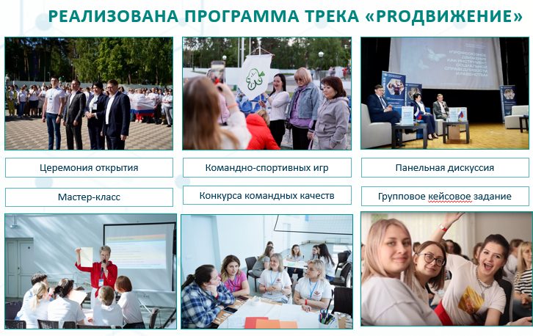
Точки притяжения молодежи
«Центр наставничества -новая точка притяжения»
ППО ГБУЗ Московской области «Пушкинская больница им. проф. Розанова В.Н.»
Помогает молодежи адаптироваться в профессии и профсоюзной жизни.
Практические занятия: первая помощь, охрана труда, профориентация.
4 форума, более 400 участников.
«Мастерская успеха»
Самарская областная организация Профсоюза – профчленство среди молодёжи стабильно выше 90%
Проект для 50 руководителей и активистов молодежных комиссий:
Трёхдневная программа: личный бренд, профилактика выгорания, командная работа.
Молодёжь не только учится, но и разрабатывает реальные проекты для первичек.
РЕЗУЛЬТАТ - закрепление кадров в отрасли и формирование
нового поколения профсоюзных лидеров!

Slide 12


Прямая корреляция участия в грантовых и лидерских программах с ростом и стабильно высоким профчленством среди молодёжи:
Санкт-Петербург +32%
Саратовская область +12%
Московская область +7%
Красноярский край +6%
Самарская область - стабильно выше 90%
Республик Башкортостан - стабильно выше 80%, рост членства в ВУЗе на 27%

Slide 13

Масштабирование проектов
Центральный комитет – центр аккумуляции и анализа опыта регионов:
Отслеживание, систематизация, аналитика, оценка результатов и востребованности
Распространение лучших практик на межрегиональный
и федеральный уровни
Для нас нет мелочей!
Любой успешный проект может быть масштабирован
и стать примером для всей страны!
Один из примеров: Голосовой сервис для информирования и обучения без интернета - «Здравбот» (Бурятия)

Slide 14
Почему это работает?
Участие возможно только для членов Профсоюза
Люди вступают в Профсоюз ради участия в проекте, конкурсе. Результат - растет профсоюзное членство
Формируются корпоративная культура и командный дух

Slide 15
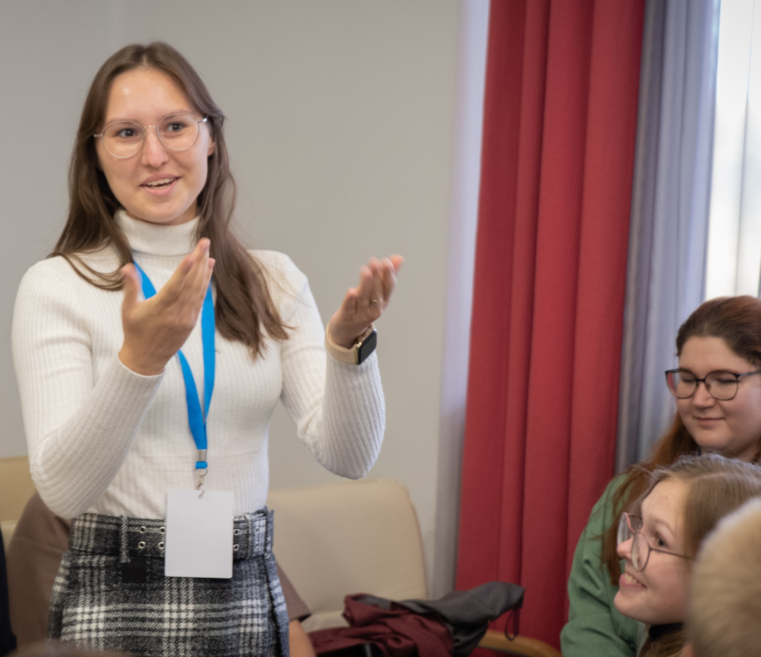
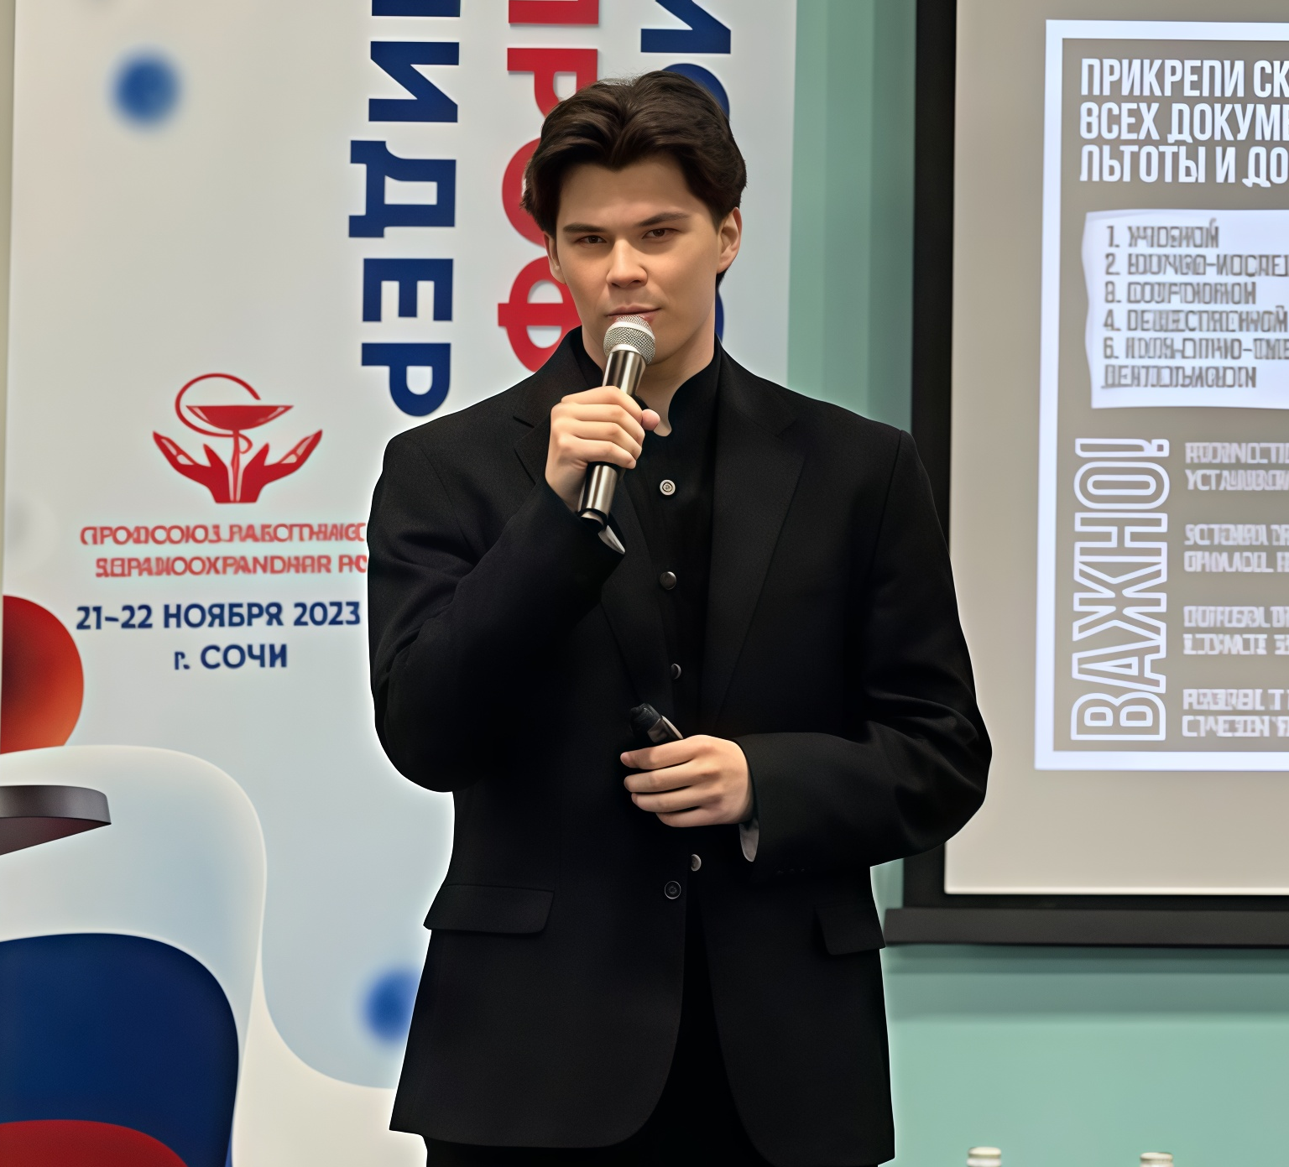
Тактика коротких дистанций
Ментально молодежь меняется очень быстро
Эффективнее программы на 1-2 года, а не «на десятилетие»
Адаптация к потребностям молодежи в режиме реального времени

Slide 16

Цифровизация как
инструмент мотивации
Современный Профсоюз – привлекательный
и желанный Профсоюз:
Приложения, сервисы, онлайн-новости
Современный имидж Профсоюза
Сочетание динамики, развития и мощных традиций

Slide 17
Каков итог?
Каков секрет?
Прирост профсоюзной молодёжи – 4 года только положительная динамика, стабильный рост впервые вступивших (на 27 тыс.) и уверенное сокращение вышедших
по собственному желанию
(на 2 тыс.)
Секрет — гибкая молодежная политика
Каковы преимущества?
Каковы перспективы?
Мы развиваем не только профсоюзные навыки, но
и помогаем реализоваться
и самосовершенствоваться
Осознанное членство и стабильно высокий процент молодёжи
в Профсоюзе

Slide 18
Мотивация
НЕ в теории
Жанкевич Ольга Викторовна
Секретарь ЦК Профсоюза — начальник Управления по связям
с общественностью, работе с молодёжью
и международному сотрудничеству
Профсоюза работников здравоохранения РФ

